Slide 1
初等模型
浙江大学数学建模实践基地

Slide 2

§2.1 舰艇的会合
某航空母舰派其护卫舰去搜寻其跳伞的飞 行
员，护卫舰找到飞行员后，航母通知它尽快
返回与其汇合并通报了航母当前的航速与方
向，问护卫舰应怎样航行，才能与航母汇合。

Slide 3

P(x,y)
记v2/ v1=a通常a>1
Y
则
即：
航母
A(0,b)
θ1
可化为：
θ2
O
X
B(0,-b)
护卫舰
令：
则上式可简记成 ：
汇合点 p必位于此圆上。
由此关系式即可求出P点的坐标和θ2 的值。
本模型虽简单，但分析极清晰且易于实际应用
（航母的路线方程）
（护卫舰的路线方程 ）

Slide 4
§2.2 双层玻璃的功效
在寒冷的北方， 许多住房的 玻璃窗都是双层
玻璃的，现在我们来建立一个简单 的数学模
型，研究一下双层玻璃到底有多 大的功效。
比较两座其他条件完全相同的房屋，它们 的
差异仅仅在窗户不同。
不妨可以提出以下 假设：
1、设室内热量的流失是热传导引起的，不存在户内外的空气对流。
2、室内温 度T1与户外温 度T2均为常数。
3、玻璃是均匀的，热传导系数为常数。

Slide 5

室内
T1
设玻璃的热传导系数 为k1，空气的热传导系数 为k2，单位时间通过单位面积由温度高的一侧流向温度低的一侧的热量为Q
室外
T2
Ta
Tb
由热传导公式 Q=kΔT/d
d
l
d
解得：

Slide 6
室内
T1
f(h)
类似有
室外
T2
1
0.9
0.8
0.7
0.6
0.5
一般
故
d
d
0.4
0.3
此函数的图形为
记h=l/d并令f(h)=
0.2
0.1
考虑到美观和使用上 的方便，h不必取得过大，例如，可 取h=3或4，即l=3d（或4d），此时房屋热量的损失不超过单层玻璃窗时的 4%-3% 。
h
0
0
1
2
3
4
5
6
7
8
9
10

Slide 7
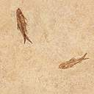
§2.3 崖高的估算
假如你站在崖顶且身上带着一只具有跑表功
能的计算器，你也许会出于好奇心想用扔下
一块石头听回声的方法来估计山崖的高度，
假定你能准确地测定时间，你又怎样来推算
山崖的高度呢，请你分析一下这一问题。
我有一只具有跑 表功能的计算器。

Slide 8
方法一
假定空气阻力不计，可以直接利用自由落体运动的公式
来计算。例如， 设t=4秒，g=9.81米/秒²，则可求得h≈78.5米。
我学过微积分，我可以做
得更好，呵呵。

Slide 9
除去地球吸引力外，对石块下落影响最大的当 属空气阻力。根据流体力学知识，此时可设空气阻力正比于石块下落的速度，阻力系 数K为常数，因而，由牛顿第二定律可得：
令k=K/m，解得
代入初始条件 v(0)=0，得c=－g/k，故有
再积分一次，得：

Slide 10

代入初始条 件h(0)=0，得到计算山崖高度的公式：
①
若设k=0.05并仍设 t=4秒，则可求 得h≈73.6米。
进一步深入考虑
多测几次，取平均值
听到回声再按跑表，计算得到的时间中包含了 反应时间
将e^{-kt}用泰勒公式展开并 令k→ 0+ ，即可得出前面不考虑空气阻力时的结果。
不妨设平均反应时间 为0.1秒 ，假如仍 设t=4秒，扣除反应时间后应 为3.9秒，代入 式①，求得h≈69.9米。
再一步深入考虑

Slide 11
还应考虑回声传回来所需要的时间。为此，令石块下落 的真正时间 为t1，声音传回来的时间记 为t2，还得解一个方程组：
这一方程组是非线性的，求解不太容易，为了估算崖高竟要去解一个非线性主程组似乎不合情理
相对于石块速度，声音速度要快得多，我们可 用方法二先求一次 h，令t2=h/340，校正t，求石块下落时间 t1≈t-t2将t1代入式①再算一次，得出崖高的近似值。例如， 若h=69.9米，则 t2≈0.21秒，故 t1≈3.69秒，求得 h≈62.3米。

Slide 12

§2.4 经验模型
当问题的机理非常不清楚难以直接利用其他知识来建模时，一个较为自然的方法是利用数据进行曲线拟合，找出变量之间的近似依赖关系即函数关系。
最小二乘法
插值方法

Slide 13

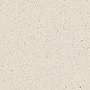
最小二乘法
设经实际测量已得 到n组数据（xi , yi），i=1,…, n。将数据画在平面直角坐标系中，见 图。如果建模者判断 这n个点很象是分布在某条直线附近，令 该直线方程 为y=ax+b，进而利用数据来求参 数a和b。由于该直线只是数据近似满足的关系式，故 yi-(axi+b)=0一般不成立，但我们希望
如果建模者判断变量间的关系并非线性关系而是其他类型的函数，则可作 变量替换使之转化为线性关系或用类似方 法拟合。
最小
y
y=ax+b
此式对a和b的偏导数均 为0，解相应方程组，求得：
其中 和 分别为xi和yi的平均值
(xi ,yi)
x
O

Slide 14
例1（举重成绩的比较）
重量级（上限体重）
成绩
举重是一种一般人都能看懂的运动，它共分九个重量级，有两种主要的比赛方法：抓举和挺举。 表中给出了到1977年底为止九个重量级的世界纪录。
抓举（公斤）
挺举（公斤）
52
109
141
56
120.5
151
60
130
161.5
显然，运动员体重越大，他能举起的重量也越大，但举重成绩和运动员体重到底是怎样关系的，不同量级运动员的成绩又如何比较优劣呢？运动成绩是包括生理条件、心理因素等等众多相关因素共同作用的结果，要建立精确的模型至少现在还无法办到。但我们拥有大量的比赛成绩纪录，根据这些数据不妨可以建立一些经验模型。为简单起见，我们不妨取表中的数据为例。
67.5
141.5
180
75
157.5
195
82.5
170
207.5
90
180
221
110
185
237.5
110以上
200
255

Slide 15
模型1（线性模型）
将数据画在直角坐标系中可以发现，运动成绩与体量近似满足线性关系，只有110公斤级有点例外，两项成绩都显得较低。应用前面叙述的方法可求出近似关 系式L=kB+C，其中B为体重，L为举重成绩。你在作图 时L轴可以放 在50公斤或52公斤处，因为没有更轻级别的比赛，具体计算留给读者自己去完成。

Slide 16
模型2（幂函数模型）
线性模型并未得到广泛的接受，要改进结果，能够想到的自然首先是幂函数模型，即令L=kBª，对此式取对数，得 到lnL=lnk+a lnB。将原始数据也取对数，问题即转化了线性模型，可用最小二乘法求出参数。几十年前英国和爱尔兰采用的比较举重成绩优劣 的Austin公式：L′=L/B^{3/4}就是用这一方法求得的。

Slide 17
模型3（经典模型）
经典模型是根据生理学中的已知结果和比例关系推导出来的公式，应当说，它并不属于经验公式。为建立数学模型，先提出如下一些假设：
(1)举重成绩正比于选手肌肉的平均横截 面积A，即L=k1A
(2)A正比于身高 l的平方，即 A=k2l²
(3)体重正比于身高 l的三次方， 即B=k3l³
根据上述假设，可得
显然，K越大则成绩越好，故可用 来比较选手比赛成绩的优劣。

Slide 18
模型4（O’ Carroll公式）
经验公式的主要依据是比例关系，其假设条件非常粗糙，可信度不大，因而大多数人认为它不能令人信服。1967年，O’ Carroll基于动物学和统计分析得出了一个现在被广泛使用的公式。O’ Carroll模型的假设条件是：
(1) L=k1Aª, a<1 (2) A=k2lb, b<2 (3) B-Bo =k3l³
k越大成绩越好。因而建议根据的大小 来比 较选手成绩的优劣。
假设(1)、(2)是解剖学中的统计规律，在假设 （3）中O’ Carroll将体重划分成两部分：B=B0+B1，B0为非肌肉重量。
根据三条假设可 得L=k(B-B0)^{β},k和β为两个常数，
此外，根据统计结果，他 得出B0≈35公斤，
故有：

Slide 19
模型5（Vorobyev公式）
这是一个前苏联使用的公式。建模者认为举重选手举起的不光是重物，也提高了自己的重心，故其举起的总重量为L+B，可以看出，他们更重视的是腿部肌肉的爆发力。应用与模型4类似的方法，得出了按
的大小比较成绩优劣的建议。

Slide 20
上述公式具有各不相同的基准，无法相互比较。为了使公式具有可比性，需要对公式稍作处理。例如，我们可以要求各公式均满足在 B=75公斤时有 L’=L，则上述各公式化为：
（1）Austin公式：
（2）经典公式：
（3）O’ Carroll公式：
（4）Vorobyev公式：

Slide 21
将公式（1）—（4）用来比较1976年奥运会的抓举成绩，各公式对九个级别冠军成绩的优劣排序如表 所示，比较结果较为一致，例如，对前三名的取法是完全一致的，其他排序的差异也较为微小。
体重
(公斤)
抓举成绩
(公斤)
Austin
经典公式
O’ Carroll
Vorobyev
52
105
138.2(7)
134.0(8)
139.7(8)
138.8(7)
56
117.5
146.3(4)
142.8(6)
145.7(4)
146.6(4)
60
125
147.8(3)
145.0(3)
146.2(3)
147.7(3)
67.5
135
146.1(5)
144.8(5)
144.7(6)
145.8(5)
75
145
145.0(6)
145.0(3)
145.0(5)
145.0(6)
82.5
162.5
151.3(1)
152.2(1)
153.5(1)
152.1(1)
90
170
148.3(2)
150.5(2)
152.9(2)
150.3(2)
110
175
131.8(8)
135.6(7)
141.9(7)
138.5(8)

Slide 22
例2 体重与身高的 关系
我们希望建立一个 体重与身高之间的关系式，不难看出两者之间的关系不易通过机理的分析得出，不妨可以采取 统计方法，用数据来拟合出与实际情况较为相符的经验公式。 为此，我们先作一番抽样调查，测量了十五个不同高度的人的体重，列成了 下表，在抽样时，各高度的人都需经适当挑选，既不要太胖也不要太瘦。
身高 h（米）
0.75
0.86
0.96
1.08
1.12
体重 w（公斤）
10
12
15
17
20
身高 h（米）
1.26
1.35
1.51
1.55
1.60
将表中的数画 到h-w平面上，你会发现这些数据分布很接近某一指数曲线。为此， 对h和w均取对数，令x=lnh，y=lnw，将（xi，yi）再画到x-y平面中去（i=1,…,15），这次你会发现这些点几乎就分布在一条直线附近，令此直线的 方程为y=ax+b，用最小二乘法求 得a≈2.3,b≈2.82，故可取y=2.32x+2.84，即lnw=2.32lnh+2.84，故有w=17.1h^{2.32}
体重 w（公斤）
27
35
41
48
50
身高 h（米）
1.63
1.67
1.71
1.78
1.85
体重 w（公斤）
51
54
59
66
75

Slide 23
插值方法
在使用 最小二乘法 时，我们并未要求得到的拟合曲线一定要经过所有的样本点，而只是要求 了总偏差最小。当实际问题要求拟合曲线必须 经过样本点 时，我们可以应用数值逼近中的 插值法。
根据实际问题的不同要求，存在多种不同的插值方法，有只要求过样本点的 拉格朗日插值 法、牛顿插值法 等，有既要求过插值点（即样本点）又对插值点处的导数有所要求的样条（Spline）插值，甚至还有对插值曲线的凹凸也有要求的B样条插值法 。本课不准备详细介绍这些细致的插值方法，只是提请读者注意，在建立经验模型时，插值法也是可以使用的数学工具之一。
对插值法感兴趣的 同学可以查阅相关书籍，例如由 李岳生编著上海科学技术出版社出版的《样条与插值》（1983年出版）等。

Slide 24
§2.5 参数识别
在建立数学模型时常常需要确定一些参数，选什么量为参数，怎样选取参数，其中也有一些技巧，参数选得不好，会使问题变得复杂难解，给自己增添许多不必要的麻烦。确定参数以后，一般需要利用数据来获得这些参数的具体取值，例如在使用经验方法建模时，假如你准备用线性函数ax+b来表达变量间的关系，你还要用最小二乘法去求出参数a、b的值，这一过程被称 为“参数识 别”。总之，参数的选取应使其后的识别尽可能简便，让我们来考察一个实例。

Slide 25
例3 录像带还能录多长时间
录像机上有一个四位计数器，一盘 180分钟
的录像带在开始计数时为 0000，到结束时计
数为1849，实际走时为185分20秒。我们从
0084观察到0147共用时间3分21秒。若录像
机目前的计数为1428，问是否还能录下一个
60分钟的节目？

Slide 26
由
得到
又 因和 得
我们希望建立一个录像带已录像时间t与计数器计数n之间的函数关系。为建立一个正确的模型，首先必须搞清哪些量是常量，哪些量是变量。首先，录像带的厚 度W是常量，它被绕在一个半径 为r的园盘上，见图。磁带转动中线速度v显然也是常数，否则图象声音必然会失真。此外，计数器的读数n与转过的圈数有关，从而与转过的角 度θ成正比。
积分得到
即
R
l
从而有
θ
r

Slide 27
R
l
θ
此式中的三个参数W、v和r均不易精确测得，虽然我们可以从上式解出t与n的函数关系，但效果不佳，故令
则可将上式简化为：
r
故
令
上式又可化简记成 t= an²+bn

Slide 28
t= an²+bn
R
l
θ
上式以a、b为参数显然是一个十分明智的做法，它为公式的最终确立即参数求解提供了方便。将已知条件代入，得方程组：
r
从后两式中消 去t1，解得a=0.0000291, b=0.04646,故t=0.0000291 n²+0.04646n，令n=1428，得到t=125.69（分）由于一盒录像带实际可录像时间为185.33分，故尚可录像时间 为59.64分，已不能再录下一个60分钟的节目了。

Slide 29
§2.6 量纲分析法建模
物理量大都带有量纲，其中基本量纲通常是质量（用M表示）、长度（ 用L表示）、时间（ 用T表示），有时还有温度（用Θ表示）。其他物理量的量纲可以用这些基本量纲来表示，如速度的量纲为LT⁻¹，加速度的量纲为 LT⁻²，力的量纲为 MLT⁻²，功的量纲为 ML²T⁻²等。
量纲分析的原理 是：当度量量纲的基本单位改变时，公式本身并不改变，例如，无论长度取什么单位，矩形的面积总等于长乘宽，即公式 S=ab并不改变。此外，在公式中只有量纲相同的量才能进行加减运算，例如面积与长度是不允许作加减运算的，这些限止在一定程度上限定了公式的可取范围，即一切公式都要求其所有的项具有相同的量纲，具有这种性质的公式被称为 是“量纲齐次”的。

Slide 30
例3 在万有引力公式中，引力常数G是有量纲的，根据量纲齐次性，G的量纲为M⁻¹L³T⁻²，其实，在一量纲齐次的公式中除以其任何一项，即可使其任何一项化为无量纲，因此任一公式均可改写成其相关量的无量纲常数或无量纲变量的函数。例如，与万有引力公式
相关的物理量有：G、m1、m2、r和F。
现考察这些量的无量纲乘积
的量纲为
由于 是无量纲的量，故应有：

Slide 31
此方程组中存在两个自由变量，其解构成一个二维线性空间。取（a,b）=（1,0）和（a,b）=（0,1），得到方程组解空间的一组基 （1,0,2,-2,-1）和（0,1,-1,0,0），所有由这些量组成的无量纲乘积均可用这两个解的线性组合表示。两个基向量对应的无量纲乘积分别为：
万有引力定律
而万有引力定律则可写 成f(π1,π2)=0，其对应的显函数为：π1=g(π2)，即

Slide 32
定理2.1 （Backinghamπ定理）方程当且仅当可以表
示为 f（π1，π2…）=0时才是量纲齐次的，其中 f是某
一函数，π1，π2…为问题所包含的变量与常数的无量
纲乘积。
证 设x1,…,xk为方程中出现的变量与常数, ,对这些变量与常数的任一乘积 ,令 函数g建立了xi(i=1,…,k)的乘积所组成的空间 与k维欧氏空间之间的一个一一对应。现设涉及到的基本量纲有n个,它们 为y1,…,yn.用这些基本量纲来表达 该xi的乘幂,设此乘幂的量纲为 令
易见dg⁻¹是k维欧氏空间 到n维欧氏空间的一个变换，这里的g⁻¹为g的逆变换。
设此变换的零空间为 m维的，取此零空间的一组基e1,……,em，并将其扩充 为k维欧氏空间的一组基e1,……,em, em+1,……ek 令πi=g⁻¹(e^{i}), i=1,…,k,显然，π1，…, πm是无量纲的，而πm+1,…, πk是有量纲的（若k>m）。由于公式量纲齐次当且仅当它可用无量纲的量表示，故方程当且仅当可写 成f(π1，…, πm)=0时才是量纲齐次的，定理证毕。

Slide 33

例4（理想单摆的摆动周期）
考察质量集中于距支点为 l 的质点上的无阻
尼 单摆，（如图），其运动为某周 期 t 的
左右摆动，现希望得到周期 t 与其他量之间
的 关系。
考察 ， 的量纲为MªL^{b+d}T^{c-2b}若 无量纲，则有
θ
l
mg

Slide 34
此方程组中不含 e，故（0, 0, 0, 0, 1）为一解，对应的π1=θ即为无量纲量。为求另一个无纲量可 令b=1，求得（0，1，2，-1，0），对应有
故单摆公式可用
表示。
从中解出显函数
则可得：
其中
此即理想单摆的周期公式。当然 k(θ)是无法求得的，事实上，需要用椭圆积分才能表达它。

Slide 35
量纲分析法虽然简单，但使用时在技巧方面的要求较高，稍一疏忽就会导出荒谬的结果或根本得不出任何有用的结果。首先，它要求建模者对研究的问题有正确而充分的了解，能正确列出与该问题相关的量及相关的基本量纲，容易看出，其后的分析正是通过对这些量的量纲研究而得出的，列多或列少均不可能得出有用的结果。其次，在为寻找无量纲量而求解齐次线性方程组时，基向量组有无穷多种取法，如何选取也很重要，此时需依靠经验，并非任取一组基都能得出有用的结果。此外，建模者在使用量纲分析法时对结果也不应抱有不切实际的过高要求，量纲分析法的基础是公式的量纲齐次性，仅凭这一点又怎么可能得出十分深刻的结果，例如，公式可能包含某些无量纲常数或无量纲变量，对它们之间的关系，量纲分析法根本无法加以研究。

Slide 36
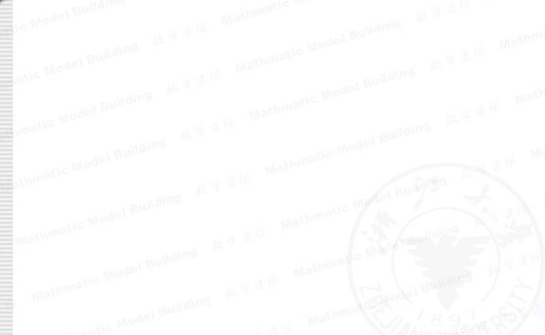
§2.7 赛艇成绩的比较(比例模型)
八人赛艇比赛和举重比赛一样，分 成86公斤
的重量级和 73公斤的轻量级。1971年，
T.A.McMahon比较了1964-1970年期间两次
奥运会和两次世锦赛成绩，发现 86公斤级比
73公斤级的成绩大约好5%，产生这一差异的
原因何在呢？
我们将以L表示轻量级、以H表示重量级，用S表示赛艇的浸水面积，v表示赛艇速度，W表示选手体重，P表示选手的输出功率，I表示赛程，T表示比赛成绩（时间）。

Slide 37
考察优秀赛艇选手在比赛中的实际表现可以发现，整个赛程大致可以分三个阶段， 即初始时刻的加速阶 段、中途的匀速阶段和到达终点的冲刺阶段 。由于赛程较长，可以略去前后两段而只考虑中间一段 ，为此，提出以下建模假设。
（1）设赛艇浸水部分的摩擦力是唯一阻力，摩擦力f正比 于Sv²,（见流体力学），空气阻力等其他因素不计。
（2）同一量级的选手有相同的体重W，选手的输出功 率P正比于W，且效率大体相同。
由假设1，
，故
竞赛成绩
记比例系数 为k，则有：

Slide 38
故
由假设2，
故
令WH=86,WL=73,则有
由于SL略小于SH，故轻量级所化时间比重量级所化时间约 多5%左右。

Slide 39
§2.8 方桌问题
将一张四条腿的方桌放在不平的地面上，不
允许将桌子移到别处，但允许其绕中心旋转
，是否总能设法使其四条腿同时落地？
因此我们假设
（1）地面为连续曲面 （2）方桌的四条腿长度相同 （3）相对于地面的弯曲程度而言，方桌的腿是足够长的 （4）方桌的腿只要有一点接触地面就算着地。
不附加任何条件，答案
显然 是否定的，
总可以使三条腿同时着地。

Slide 40
现在，我们来证明：如果上述假设条件成立，那么答案是肯定的。以方桌的中心为坐标原点作直角坐标系如 图所示，方桌的四条腿分别在A、B、C、D处，A、C的初始位置在x轴上，而B、D则在y轴上，当方桌绕中 心0旋转时，对角线 AC与x轴的夹角记为θ。
容易看出，当四条腿尚未全部着地时，腿到地面的距离是不确定的。为消除这一不确定性，令 f(θ)为A、C离地距离之和，g(θ)为B、D离地距离之和，它们的值 由θ唯一确定。由假设（1），f(θ)、g(θ)均为θ的连续函数。又 由假设（3），三条腿总能同时着地， 故f(θ)g(θ)=0必成立（ θ）。不妨设f(0)=0,g(0)>0（若g(0)也为0，则初始时刻已四条腿着地，不必再旋转），于是问题归结为：
y
B
已知f(θ)、g(θ)均为θ的连续函数，f(0)=0,g(0)>0且对任意θ有f(θ)g(θ)=0，求证存在某一θ0，使f(θ0)=g(θ0)=0。
C
θ
A
o
x
D

Slide 41
（证法一）当θ=π/2时，AC与BD互换位置，故f(π/2)>0 , g(π/2)=0。作h(θ)=f(θ)-g(θ)，显然，h(θ)也是θ的连续函数，h(0)=f(0)-g(0)<0而h(π/2)=f(π/2)-g(π/2)>0，由连续函数的取零值定理，存在 θo，0<θo <π/2，h(θ0)=0，即f(θo)=g(θo)。又由于f(θo)g(θo)=0，故必有f(θo)=g(θo)=0，证毕。
（证法二）同证一可得 f(π/2)>0,g(π/2)=0。令θo =sup {θ|f (ζ)=0，0≤ζ<θ},显然θ0 <π/2。因为f 连续，由上确界定义必 有f(θ0)=0，且对任意小 的ε>0，总有δ>0且δ<ε，使f(θ0+δ)>0。因为f(θ0+δ)g (θo+δ)=0，故必有g (θ0+δ)=0，由δ可任意小且g连续，可知必 有 g (θ0)=0，证毕。证法二除用 到f、g的连续性外，还用到了上确界的性质。

Slide 42
§2.9最短路径与最速方案问题
在解决实际问题时，注意观察和善于想象是十分重要的，观察与想象不仅能发现问题隐含的某些属性，有时还能顺理成章地找到解决实际问题的钥匙。本节的几个例子说明，猜测也是一种想象力。没有合理而又大胆的猜测，很难做出具有创新性的结果。开普勒的三大定律（尤其是后两条）并非一眼就能看出的，它们隐含在行星运动的轨迹之中，隐含在第谷记录下来的一大堆数据之中。历史上这样的例子实在太多了。在获得了一定数量的资料数据后，人们常常会先去猜测某些结果，然后试图去证明它。猜测一经证明就成了定理，而定理一旦插上想象的翅膀，又常常会被推广出许多更为广泛的结果。即使猜测被证明是错误的，结果也决不是一无所获的失败而常常是对问题的更为深入的了解。

Slide 43
例5（最短路径问题）
将湖想象成凸出地面的木桩， 在AB间拉一根软线，当线被拉紧时将得到最短路径。根据这样的想象，猜测 可以如下得到最短路径： 过A作圆的切线切圆于E，过B作圆的切线切圆 于F。最短路径为由线 段AE、弧EF和线段FB连接而成的连续曲线（根据对称性，AE′，弧E′F′，F′B连接而成的连续曲线也是）。
设有一个半径为 r 的圆形湖，圆心为 O。A、
B 位于湖的两侧，AB连线过O，见图。
现拟从A点步行到B点，在不得进入湖中的限
制下，问怎样的路径最近。
E
F
O
A
B
r
E′
F′

Slide 44
以上只是一种猜测，现在来证明这一猜测是正确的。为此，先介绍一下凸集与凸集的性质。
定义2.1（凸集）称集合 R为凸集，若x1、x2∈R及λ∈[0，1]，总有λx1+（1-λ）x2∈R。即若x1、x2∈R，则x1、x2的连线必整个地落 在R中。
定理2.2（分离定理）对平面中的凸 集R与R外的一点K，存在直线 l , l 分离R与K，即R与K分别位于 l 的两侧（注：对一般的凸 集R与R外的一点K，则存在超平面分 离R与K），见图。
下面证明猜想
R
k
l

Slide 45
猜测证明如下：
（方法一）显然， 由AE、EF、FB及AE′，E′F′，F′B围成的区域 R是一凸集。利用分离定理易证最短径不可能经过R外的点，若不然，设 Γ为最短路径，Γ过R外的一点M，则必存在直 线l分离M与R，由于路径Γ是连续曲线，由A沿Γ到M，必交l于M1，由M沿Γ到B又必交l于M2。这样，直线 段M1M2的长度必小于路 径M1MM2的长度，与Γ是A到B的最短路径矛盾，至此，我们已证明最短路径必在凸集R内。不妨设路径经湖的上方到达B点，则弧EF必在路径F上，又直线段AE是由A至E的最短路径，直线FB是由F到B的最短路径，猜测得证。
M
M2
M1
l
E
F
Γ
O
B
A
r
E′
F′

Slide 46
若可行区域的边界是光滑曲面。则最短路径必由下列弧组成，它们或者是空间中的自然最短曲线，或者是可行区域的边界弧。而且，组成最短路径的各段弧在连接点处必定相切。
根据猜测不难看出， 例5中的条件可以大大放松，可以不必 设AB过圆心，甚至可不必设湖是圆形的。例如对 下图，我们可断定由A至B的最短路径必 为l1与l2之一，其证明也不难类似给出。
还可用微积分方法求弧长，根据计算证明满足限止条件的其他连续曲线必具有更大的长度；此外，本猜测也可用平面几何知识加以证明等。
到此为止，我们的研讨还只局限于平面之中，其实上述猜测可十分自然地推广到一般空间中去。1973年，J.W.Craggs证明了以上结果：
A
l1
l2
D
B

Slide 47
例6 一辆汽车停于 A处并垂直于AB方向，此
汽车可转的最小圆半径为 R，求不倒车而由
A到B的最短路径。
解（情况1）若|AB|>2R，最短路径由 弧AC与切线BC组成（见图① ）。
（情况2）若|AB|<2R，则最短路径必居 于图②（a）、（b）两曲线之中。可以证明， （b）中的曲 线ABC更短。
C
C
o
o2
R
C
o1
R
A
B
A
2R
B
A
B
①
（a）
②
（b）

Slide 48
例7 驾驶一辆停于A处与AB成θ1角度的汽
车到B处去，已知B处要求的停车方向必须
与 AB成θ2角，试找出最短路径（除可转
的最小圆半径为R外，不受其他限止）。
解 根据Craggs定理并稍加分析可知，最短路径应在 l1与 l2中，见图，比较 l1与 l2的长度，即可得到最短路径。
l1
θ1
θ2
A
B
l2

Slide 49
最速方案问题
据此不难将本例归纳为 如下的数学模型：
min T
υ(0)=υ(T)=0
例8 将一辆急待修理的汽车由静止开始沿一
直线方向推至相隔 S米的修车处，设阻力不
计 ，推车人能使车得到的推力 f 满足:
-B≤f≤A , f>0为推力，f<0为拉力。问怎样
推车可使车最快停于修车处。
设该车的运动速度 为υ=υ(t)，根据题意，υ(0)= υ(T)=0，其中T为推车所花的全部时间。由 于-B≤f≤A，且f=mυ′，可知-b≤υ′≤a（其中m为汽车质量，a=A/m,b=B/m）。

Slide 50
υ
A
y=at
此问题为一泛函极值问题，求解十分困难，为得出一个最速方案。我们作如下猜测：
A′
y=-b(t-T)
猜测 最速方案为以最大推力将车推到某处，然后以最大拉力拉之，使之恰好停于修车处，其中转换点应计算求出
S
o
T′
T
t
证明 设υ=υ(t)为在最速推车方案下汽车的速度，则有 。设此方案不同于我们的猜测。现 从O点出发，作射线 y=at；从（t,0）出发，作直 线y=-b(t-T)交y=at于A，由于 ，曲线υ=υ(t)必位于三角形区 域
DAT的内部，从而有ΔOAT的面积大于S。在O到T之间任取一点 T′ ，过T′作AT的平行线交OA于A′ 。显然ΔOA′T′的面积S（T′）是T′的连续函数，当T′=0时S（0）=0，当T′=T时，S（T）>S，故由连续函数的性质存在 某T′<T，S（T′）=S但这一结果与υ=υ(t)是最优方案下的车速的假设矛盾，因为用我们猜测的推车方法推车，只 需T′时间即可将车推到修车处， 而T′<T。

Slide 51
§2.10 π的计算
➢ 圆周率是人类获得的最古老的数学概念之一，早在大约3700年前（即公元前1700年左右）的古埃及人就已经在 用256/81（约3.1605）作为π的近似值了。几千年来，人们一直没有停止过求π的努力。

Slide 52
古 典 方 法
分 析 方 法
其 它 方 法
➢ 概率方法
➢ 数值积分方法

Slide 53
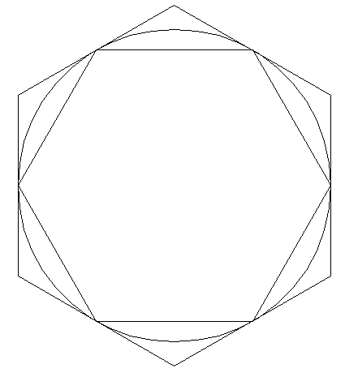
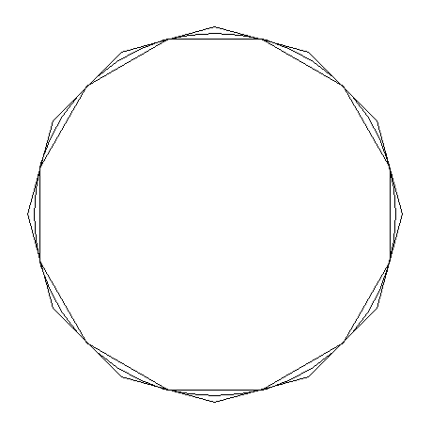
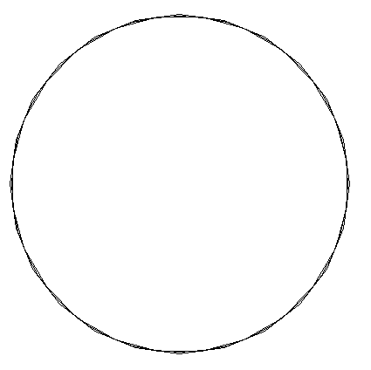
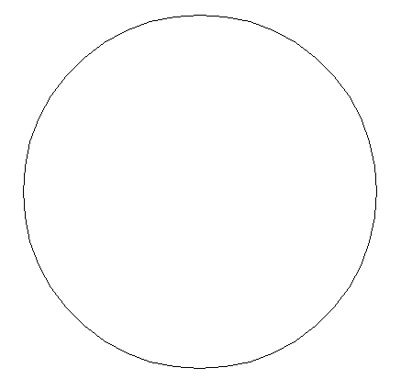
古典方法
用什么方法来计 算π的近似值呢？显然，不可能仅根据圆周率的定义，用圆的周长去除以直径。起先，人们采用的都是用圆内接正多边形和圆外切正多边形来逼近的古典方法。
6边形
12边形
24边形
圆

Slide 54
➢ 阿基米德曾用圆内接 96边形和圆外切96边形夹逼的方法证明了
由
和 导出
➢ 公元5世纪，祖冲之指出
比西方得到同样结果几乎早了1000年

Slide 55
➢ 十五世纪中叶，阿尔·卡西给出π的16位小数，打破了祖冲之的纪录
➢ 1579年,韦达证明
➢ 1630年,最后一位用古典方法求π的人格林伯格也只求到了π的第39位小数

Slide 56
分析方法
从十七世纪中叶起，人们开始用更先进的分析方法来求π的近似值，其中应用的主要工具是收敛的无穷乘积和无穷级数，在本节中我们将介绍一些用此类方法求π近似值的实例。

Slide 57
➢ 1656年，沃里斯(Wallis)证明
取
取

Slide 58
➢ 在微积分中我们学过泰勒级数，其中有
当

Slide 59
取
取

Slide 60
➢ 在中学数学中证明过下面的等式
C
A
B
D
左边三个正方形组成的矩形中， 由 和 可得
和 的展开式的收敛速度都比 快得多

Slide 61
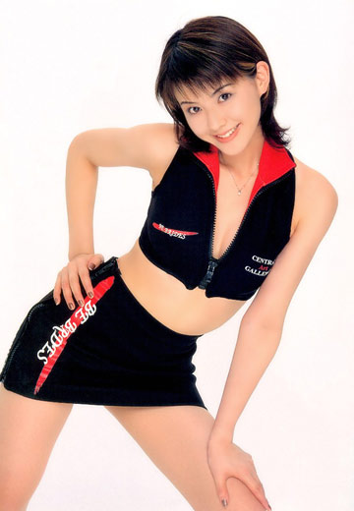
➢ 麦琴(Machin)给出
(Machin公式)
记 ， ，得
此式求得了π的第100位小数且全部正确

Slide 62
其它方法
除用古典方法与分析方法求π的近似值以外，还有人用其他方法来求π的近似值。这里我们将介绍两种方法：
概率方法
数值积分方法

Slide 63
➢ 概率方法
取一个二维数组（x,y），取一个充分大的正整 数n，重复n次，每次独立地从 （0，1）中随机地取一对 数x和y ，分别检验x2+y2≤1是否成立。 设n次试验中等式成立的共有m次，令π≈4m/n。
但这种方法很难得到π的较好的近似值。

Slide 64
数值积分方法
还可用其它数值积分公式来求，但用此类方法效果也很难做得比用幂级数展开更好

